Slide 1
স্বাগতম

Slide 2
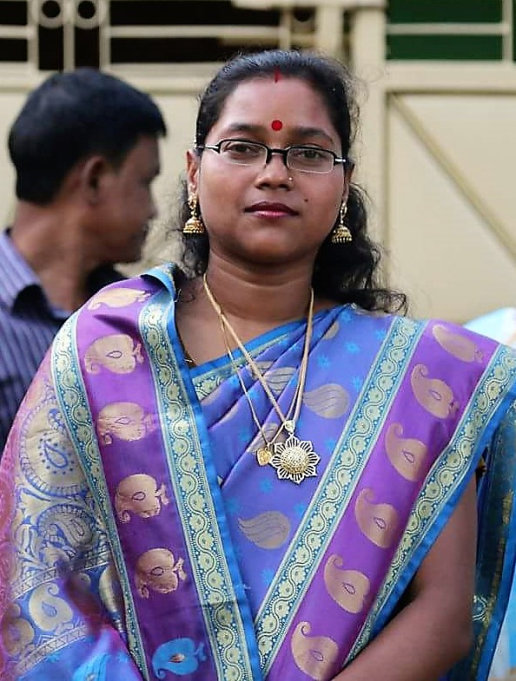
পরিচিতি
ঝুনু রানী সরকার
প্রভাষক (সমাজকর্ম)
পৌর মহিলা কলেজ
বত্রিশ , কিশোরগঞ্জ ।
মোবাইলঃ০১৭৪১৬৭৫৪২৮।
শ্রেনিঃ দ্বাদশ
বিষয়ঃ সমাজকর্ম
অধ্যায়ঃ২য়

Slide 3
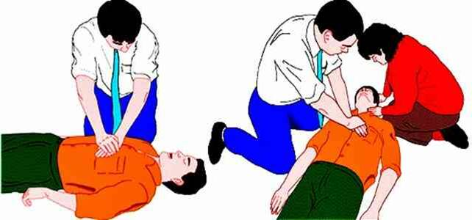
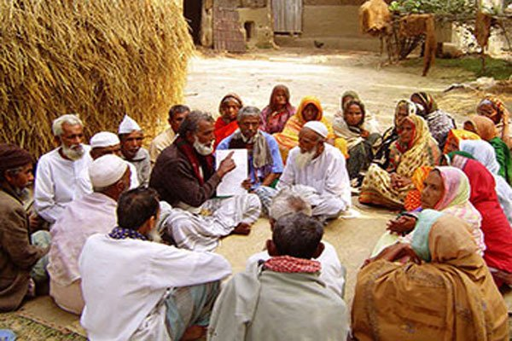

Slide 4
সমাজকর্মের শাখা

Slide 5
শিখনফল
এই পাঠ শেষে শিক্ষার্থীরা –
১। ক্লিনিক্যাল সমাজকর্ম সম্পর্কে বলতে পারবে;
২।ক্লিনিক্যাল সমাজকর্মের গুরুত্ব ব্যাখ্যা করতে পারবে;
৩। ক্লিনিক্যাল সমাজকর্মির ভূমিকা বর্ণনা করতে পারবে ।

Slide 6
ক্লিনিক্যাল সমাজকর্ম বলতে সমাজকর্মের সেই শাখাকে বুঝায় যেখানে সাহাযার্থীর সমস্যা (রোগ) নির্ণয় পূর্বক তা সমাধানের উদ্যোগ গ্রহণ করা হয়।অন্যভাবে বলা যায় ব্যাক্তি,দল বা পরিবারের মনোসামাজিক, অর্থনৈতিক,রাজনৈতিক যেকোন ধরনের সমস্যা সমাধানে সমাজকর্মের জ্ঞান,দক্ষতা ও কলাকৌশল প্রয়োগ করাকে ক্লিনিক্যাল সমাজকর্ম বলে।এটি বর্তমানে সমাজকর্মে গুরুত্তপূর্ন স্থান দখল করে আছে।

Slide 7
বিভিন্ন মণীষীর প্রদত্ত সংগা
সমাজকর্ম অভিধানের ব্যাখ্যানুযায়ী,সমাজকর্ম অনুশীলনের বিশেষ ধরন হলো ক্লিনিক্যাল সমাজকর্ম,যার মাধ্যমে ব্যক্তি,দল এবং পরিবারের সঙ্গে প্রত্যক্ষভাবে সমাজকর্ম অনুশীলন করা হয়।
NASW এর ব্যাখ্যানুযায়ী ক্লিনিক্যাল সমাজকর্ম হলো সামাজিক সামঞ্জস্যহীনতা বিকলাঙ্গতা অথবা আবেগীয় ও মানসিক ভারসাম্যহীনতার মতো অক্ষমতার প্রতিকার এবং প্রতিরোধে সমাজকর্মের তত্ত্ব ও পদ্বতির পেশাগত অনুশীলন।

Slide 8
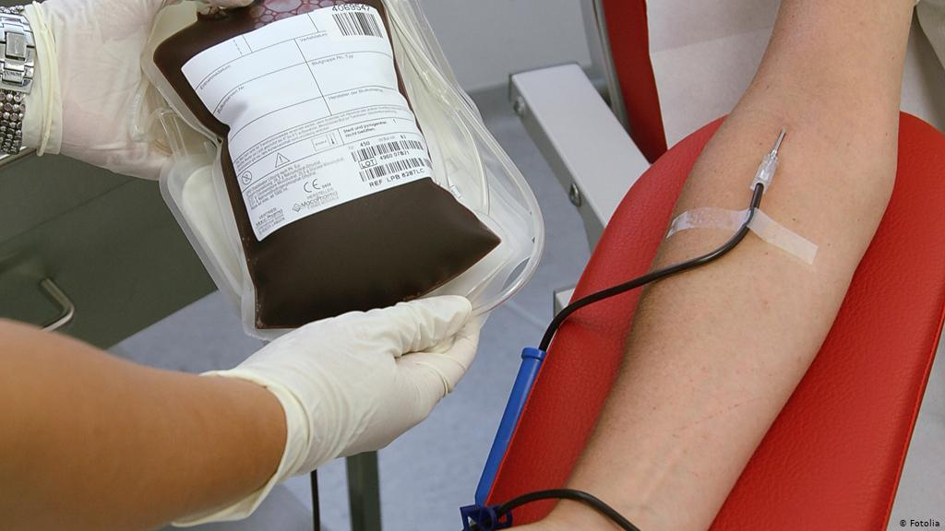
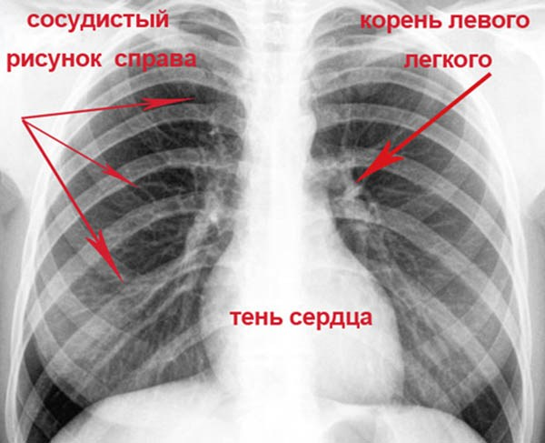
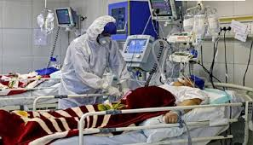

Slide 9
ক্লিনিক্যাল সমাজকর্মের গুরুত্ব
১। ব্যক্তি ও পরিবেশকে অনুশীলন করা
২। সুষ্ঠু সামাজিকীকরন
৩। মানবীয় কষ্ট ও ভোগান্তি দূর করা
৪।জনকল্যাণমুখী শাখা
৫। সমাজকর্মের প্রায়োগিক শাখা
৬। সেবাকেন্দ্রের মাধ্যমে সেবা প্রদান
সাহাযার্থীর প্রকৃত সমস্যা নির্ণয়।
অটিজম সমস্যার মোকাবেলা
সামাজিক যোগাযোগ ও দক্ষতা বৃদ্বি।
মানসিক স্বাস্থ্যসেবার উন্নয়ন।
সর্বোচ্চ সেবা প্রদান

Slide 10
একক কাজঃ
১ক্লিনিক্যাল সমাজকর্ম কি ?

Slide 11
দলীয় কাজঃ
ক্লিনিক্যাল সমাজকর্ম একজন রোগীকে কি ধরনের সেবা দিয়ে থাকেন?

Slide 12
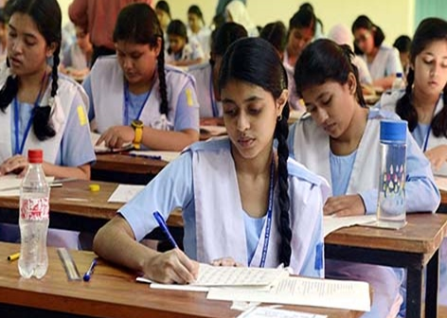
মূল্যায়ন
১।কোন ধরনের সমাজকর্মীদের মাধ্যমে ক্লিনিক্যাল সমাজকর্ম অনুশীলন করা হয়।
উঃপ্রশিক্ষণপ্রাপ্ত বিশেষজ্ঞ পর্যায়ের সমাজকর্মীদের মাধ্যমে।

Slide 13
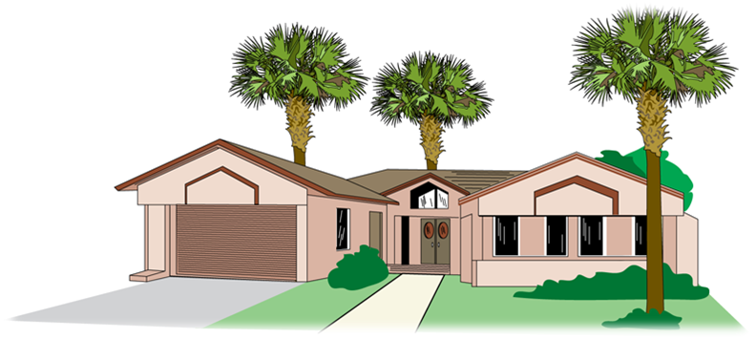
বাড়ির কাজঃ
ক্লিনিক্যাল সমাজকর্মীর ভূমিকা সম্পর্কে বর্ণনা কর।

Slide 14
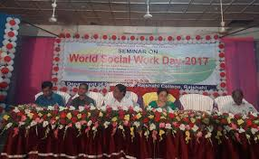
ধন্যবাদ

